Slide 1

3. Синаптические везикулы
Нгуен Т.

Slide 2
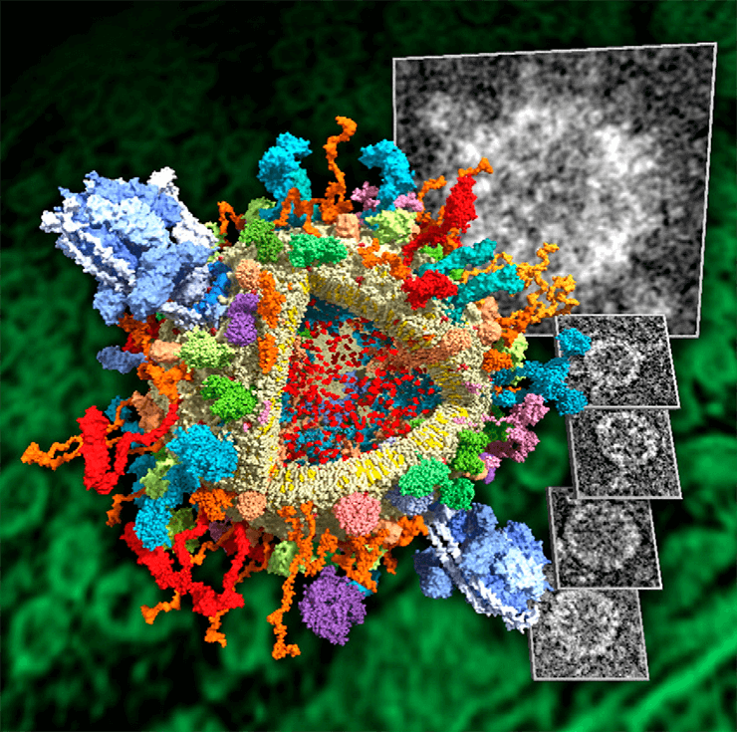
Синаптические везикулы.
Тонкое строение синаптических везикул является ключом к пониманию работы внутриклеточного мембранного транспорта
Синаптические везикулы — это маленькие мембранные пузырьки, находящиеся в синаптических окончаниях нейронов (особые расширения на концах нейронных отростков, обеспечивающие связь между нейронами). Синаптические везикулы заполнены медиаторами — химическими веществами, которые изменяю работу нейронов. Когда везикулы сливаются с мембраной синаптического окончания, медиатор попадает в щель между синаптическими окончаниями двух нейронов и таким образом передает сигнал от одного нейрона к другому. Благодаря тому, что все синаптические везикулы сконцентрированы в синаптических окончаниях, их легко выделять из изучаемых тканей для анализа. Поэтому именно судьба синаптических везикул — это один из самых хорошо изученных сейчас клеточных путей.

Slide 3
Строение.
Одиночная синаптическая везикула содержит ~5000 молекул нейропередатчика
Синаптические везикулы имеют одинаковые размеры (40-50 нм)
Квантовое высвобождение приводит к небольшому постсинаптическому сигналу (миниатюрному ВПСП/Т или ТПСП/Т)
Спонтанное квантовое высвобождение происходит не часто, но синхронизуется и ускоряется при приходе ПД в пресинаптическую терминаль

Slide 4
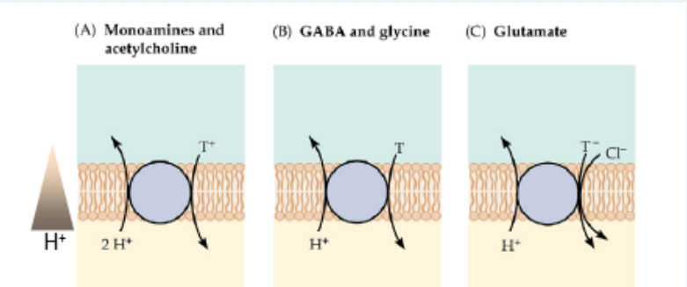
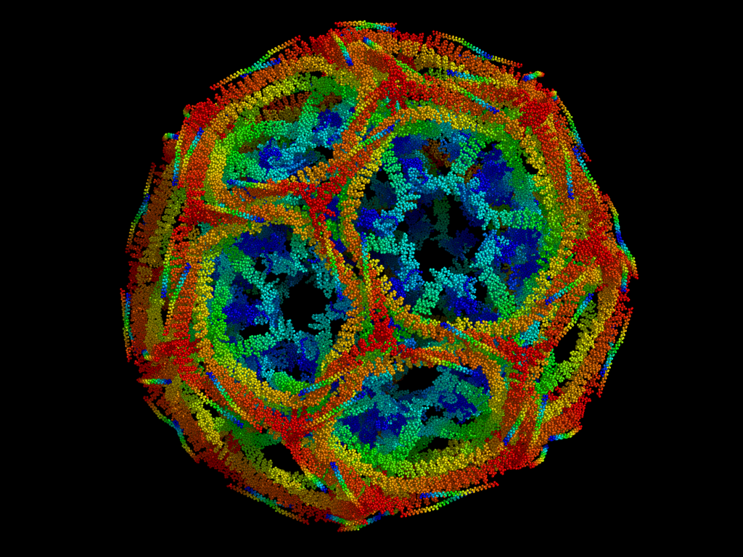
Строение.

Slide 5
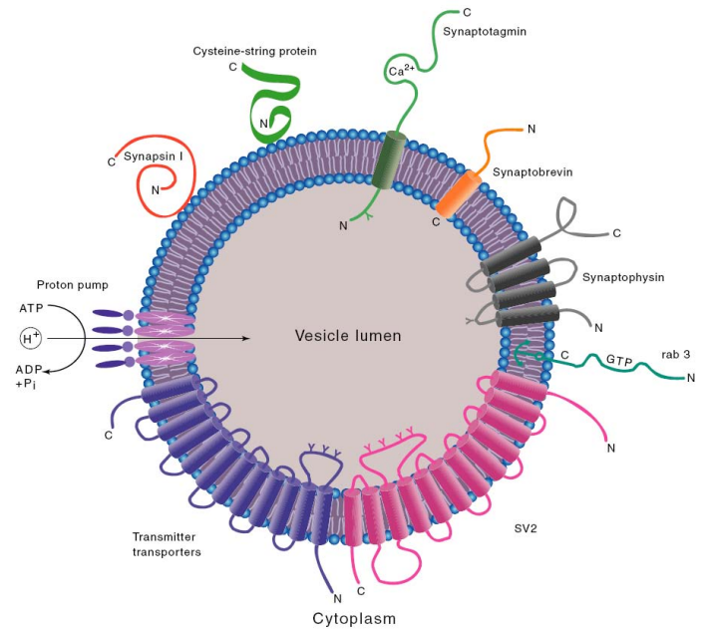
Белки синаптических везикул.
Первые открытые белки синаптической везикулы: синапсин I, синаптофизин и синаптобревин (VAMP1)
Синапсин связывает везикулу с актиновым цитоскелетом
Протонный насос окисляет просвет везикулы и создает градиент для загрузки нейропередатчика
Синаптотагмин связывается с кальцием и фосфолипидами
Синаптобревин связывает синтаксин
Функции SV2 и синаптофизина не известны

Slide 6
Экзоцитоз, формирование SNARE-комплекса.
Известно, что он состоит из трех этапов.
Сначала пузырек прикрепляется к специальному участку синаптической мембраны — активной зоне (этот этап называется докинг).
Потом он подготавливается к слиянию с синаптической мембраной (прайминг) и, в конце концов, сливается с ней, высвобождая медиатор в синаптическую щель (экзоцитоз).
Параллельно на синаптической мембране происходит эндоцитоз с образованием пузырька, который постепенно обеспечивается всеми необходимыми молекулами и медиатором для восполнения запаса везикул.

Slide 7
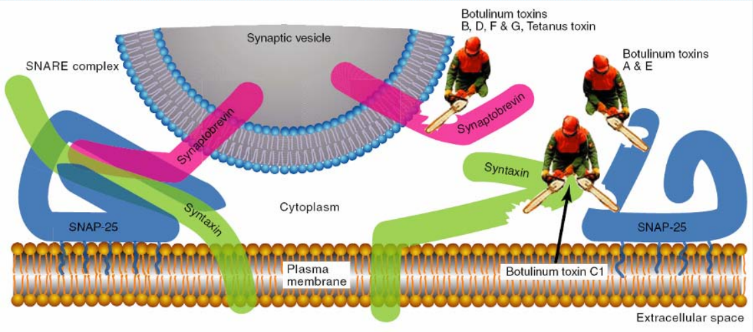
Экзоцитоз, формирование SNARE-комплекса.

Slide 8
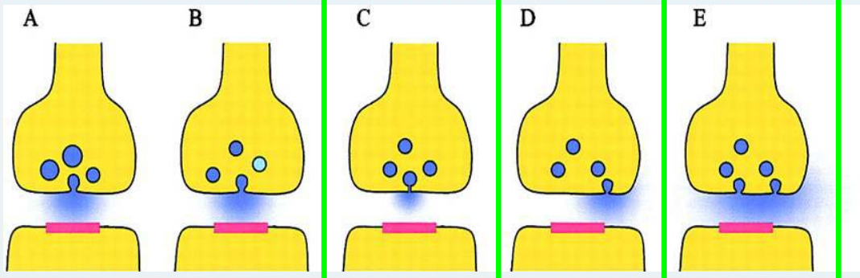

Slide 9
